Slide 1
Teorie chyb a vyrovnávací počet 2
Téma č. 3: Robustní metody vyrovnání: m - odhady
Úvod.
Metoda maximální věrohodnosti.
Jednotlivé odhady.
Postup použití.

Slide 2
Teorie chyb a vyrovnávací počet 2
Téma č. 3: Robustní metody vyrovnání: m - odhady
Úvod.
Metoda maximální věrohodnosti.
Princip m-odhadů.
Jednotlivé m-odhady.
Postup použití.

Slide 3
Teorie chyb a vyrovnávací počet 2
1. Úvod.
Vlastnosti robustních metod
Nedávají tak kvalitní výsledky, ale neselhávají za přítomnosti odlehlých měření.
Metody jsou mnohé různé, od nejpoužívanějších M-odhadů až po metody založené na metodě Monte-Carlo, RANSAC apod.
Využitelnost v geodézii:
Vyhledání hrubých chyb a odlehlých měření, výpočet bez zásadního pokřivení modelů úlohy.
(Následně se provede výpočet pomocí MNČ).

Slide 4
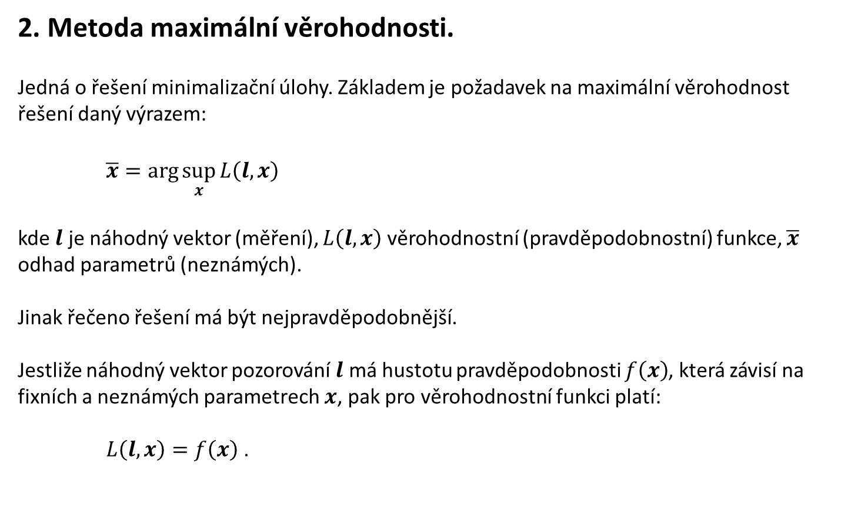
Teorie chyb a vyrovnávací počet 2
2. Metoda maximální věrohodnosti.
Jedná o řešení minimalizační úlohy. Základem je požadavek na maximální věrohodnost řešení daný výrazem:
$\overline{x}=\arg{\sup_{x}{L\left(l, x\right)}}$
kde $l$ je náhodný vektor (měření), $L\left(l, x\right)$ věrohodnostní (pravděpodobnostní) funkce, $\overline{x}$ odhad parametrů (neznámých).
Jinak řečeno řešení má být nejpravděpodobnější.
Jestliže náhodný vektor pozorování $l$ má hustotu pravděpodobnosti $f\left(x\right)$, která závisí na fixních a neznámých parametrech $x$, pak pro věrohodnostní funkci platí:
$L\left(l, x\right)=f\left(x\right)$ .

Slide 5
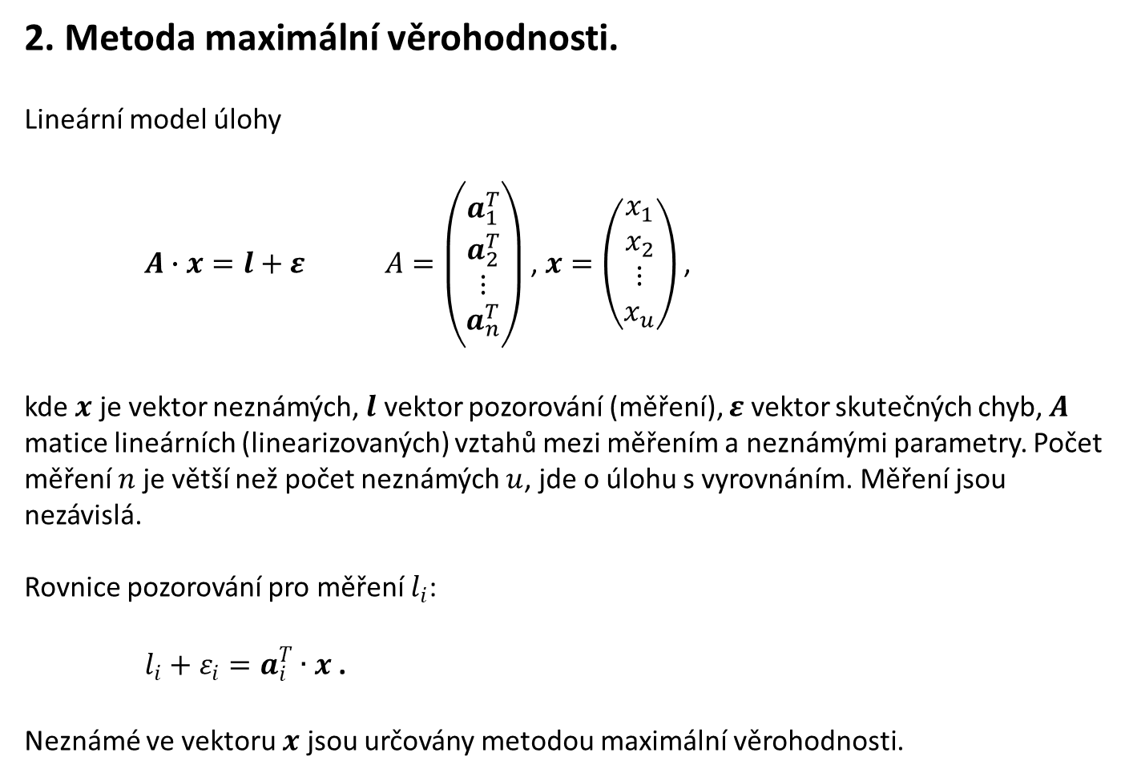
Teorie chyb a vyrovnávací počet 2
2. Metoda maximální věrohodnosti.
Lineární model úlohy
$A∙x=l+ε$ $A=\left(\begin{matrix}a_{1}^{T} \\ a_{2}^{T} \\ ⋮ \\ a_{n}^{T}\end{matrix}\right)$ , $x=\left(\begin{matrix}x_{1} \\ x_{2} \\ ⋮ \\ x_{u}\end{matrix}\right)$ ,
kde $x$ je vektor neznámých, $l$ vektor pozorování (měření), $ε$ vektor skutečných chyb, $A$ matice lineárních (linearizovaných) vztahů mezi měřením a neznámými parametry. Počet měření $n$ je větší než počet neznámých $u$, jde o úlohu s vyrovnáním. Měření jsou nezávislá.
Rovnice pozorování pro měření $l_{i}$:
$l_{i}+ε_{i}=a_{i}^{T}∙x$ .
Neznámé ve vektoru $x$ jsou určovány metodou maximální věrohodnosti.

Slide 6
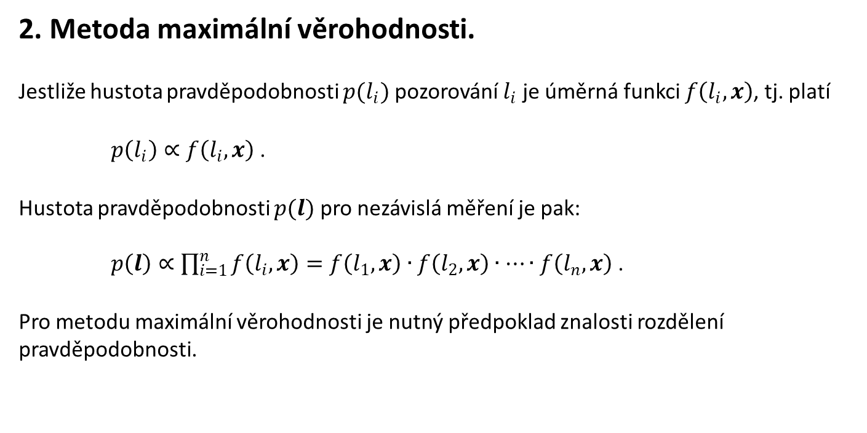
Teorie chyb a vyrovnávací počet 2
2. Metoda maximální věrohodnosti.
Jestliže hustota pravděpodobnosti $p(l_{i})$ pozorování $l_{i}$ je úměrná funkci $f\left(l_{i},x\right)$, tj. platí
$p\left(l_{i}\right)∝f\left(l_{i},x\right)$ .
Hustota pravděpodobnosti $p(l)$ pro nezávislá měření je pak:
$p\left(l\right)∝\prod_{i=1}^{n}{f\left(l_{i},x\right)}=f\left(l_{1},x\right)∙f\left(l_{2},x\right)∙…∙f\left(l_{n},x\right)$ .
Pro metodu maximální věrohodnosti je nutný předpoklad znalosti rozdělení pravděpodobnosti.

Slide 7
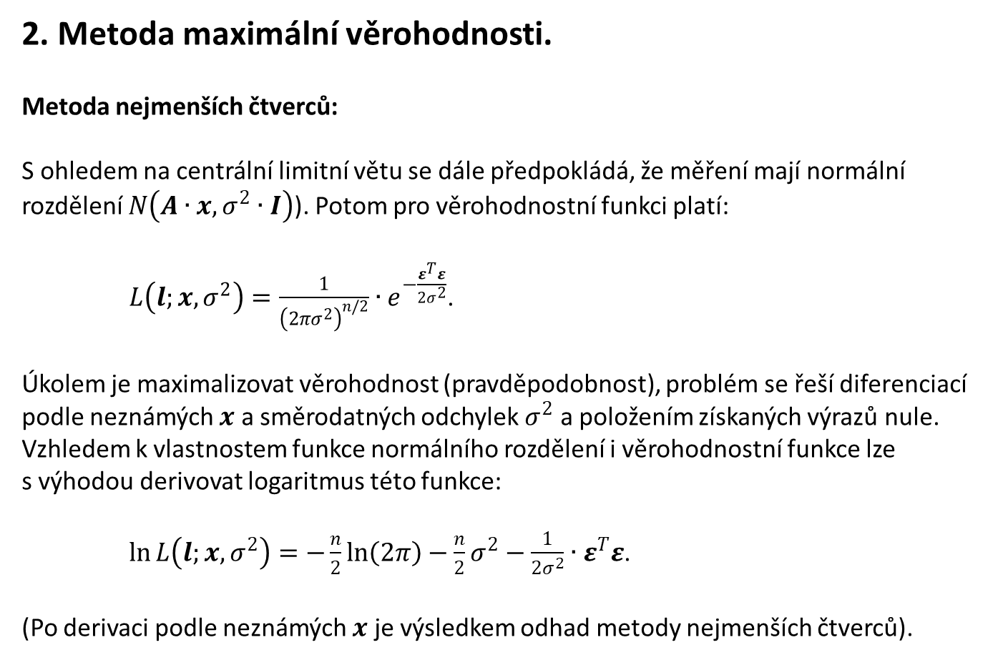
Teorie chyb a vyrovnávací počet 2
2. Metoda maximální věrohodnosti.
Metoda nejmenších čtverců:
S ohledem na centrální limitní větu se dále předpokládá, že měření mají normální rozdělení $N\left(A∙x, σ^{2}∙I\right)$). Potom pro věrohodnostní funkci platí:
$L\left(l;x,σ^{2}\right)=\frac{1}{{\left(2πσ^{2}\right)}^{n/2}}∙e^{−\frac{ε^{T}ε}{2σ^{2}}}$.
Úkolem je maximalizovat věrohodnost (pravděpodobnost), problém se řeší diferenciací podle neznámých $x$ a směrodatných odchylek $σ^{2}$ a položením získaných výrazů nule. Vzhledem k vlastnostem funkce normálního rozdělení i věrohodnostní funkce lze s výhodou derivovat logaritmus této funkce:
$\ln{L\left(l;x,σ^{2}\right)}=−\frac{n}{2}\ln\left(2π\right)−\frac{n}{2}σ^{2}−\frac{1}{2σ^{2}}∙ε^{T}ε$.
(Po derivaci podle neznámých $x$ je výsledkem odhad metody nejmenších čtverců).

Slide 8
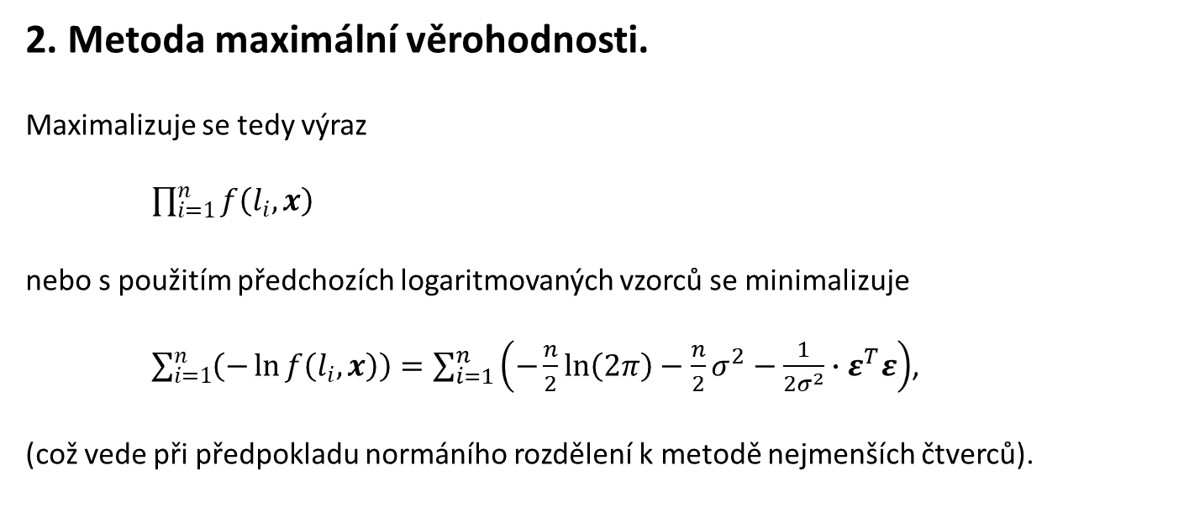
Teorie chyb a vyrovnávací počet 2
2. Metoda maximální věrohodnosti.
Maximalizuje se tedy výraz
$\prod_{i=1}^{n}{f\left(l_{i},x\right)}$
nebo s použitím předchozích logaritmovaných vzorců se minimalizuje
$\sum_{i=1}^{n}{\left(−\ln{f\left(l_{i},x\right)}\right)}=\sum_{i=1}^{n}{\left(−\frac{n}{2}\ln\left(2π\right)−\frac{n}{2}σ^{2}−\frac{1}{2σ^{2}}∙ε^{T}ε\right)}$,
(což vede při předpokladu normáního rozdělení k metodě nejmenších čtverců).

Slide 9
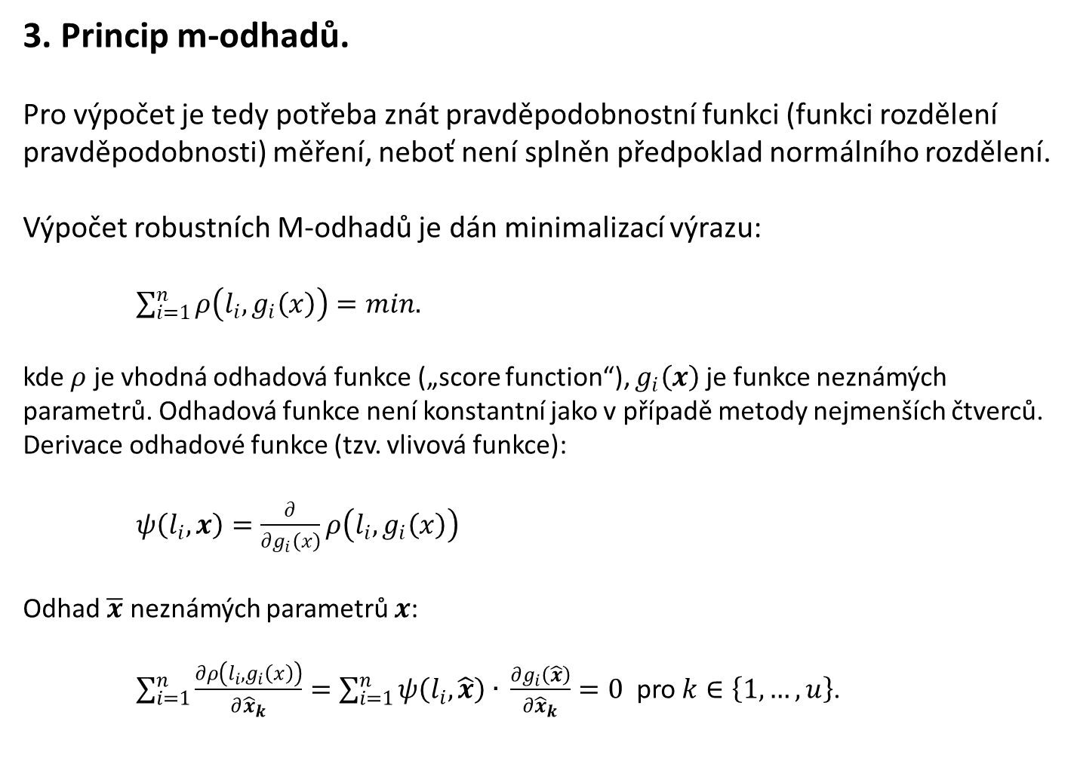
Teorie chyb a vyrovnávací počet 2
3. Princip m-odhadů.
Pro výpočet je tedy potřeba znát pravděpodobnostní funkci (funkci rozdělení pravděpodobnosti) měření, neboť není splněn předpoklad normálního rozdělení.
Výpočet robustních M-odhadů je dán minimalizací výrazu:
$\sum_{i=1}^{n}{ρ\left(l_{i},g_{i}\left(x\right)\right)}=min.$
kde $ρ$ je vhodná odhadová funkce („score function“), $g_{i}\left(x\right)$ je funkce neznámých parametrů. Odhadová funkce není konstantní jako v případě metody nejmenších čtverců. Derivace odhadové funkce (tzv. vlivová funkce):
$ψ\left(l_{i},x\right)=\frac{∂}{∂g_{i}\left(x\right)}ρ\left(l_{i},g_{i}\left(x\right)\right)$
Odhad $\overline{x}$ neznámých parametrů $x$:
$\sum_{i=1}^{n}{\frac{∂ρ\left(l_{i},g_{i}\left(x\right)\right)}{∂{\hat{x}}_{k}}}=\sum_{i=1}^{n}{ψ\left(l_{i},\hat{x}\right)∙ }\frac{∂g_{i}\left(\hat{x}\right)}{∂{\hat{x}}_{k}}=0$ pro $k∈\left\{1,…,u\right\}$.

Slide 10
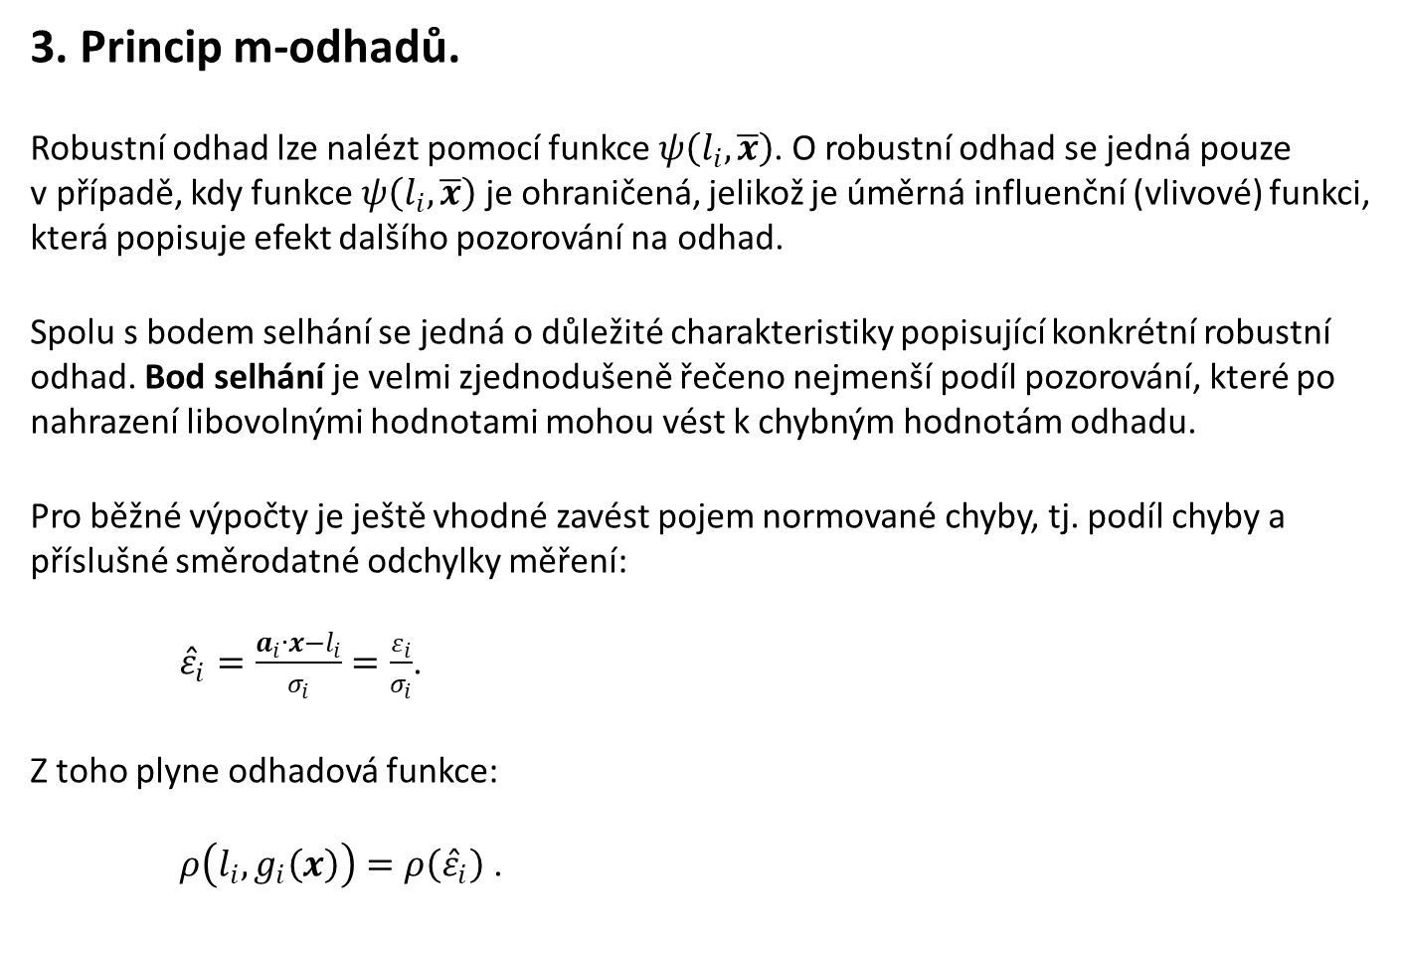
Teorie chyb a vyrovnávací počet 2
3. Princip m-odhadů.
Robustní odhad lze nalézt pomocí funkce $ψ\left(l_{i},\overline{x}\right)$. O robustní odhad se jedná pouze v případě, kdy funkce $ψ\left(l_{i},\overline{x}\right)$ je ohraničená, jelikož je úměrná influenční (vlivové) funkci, která popisuje efekt dalšího pozorování na odhad.
Spolu s bodem selhání se jedná o důležité charakteristiky popisující konkrétní robustní odhad. Bod selhání je velmi zjednodušeně řečeno nejmenší podíl pozorování, které po nahrazení libovolnými hodnotami mohou vést k chybným hodnotám odhadu.
Pro běžné výpočty je ještě vhodné zavést pojem normované chyby, tj. podíl chyby a příslušné směrodatné odchylky měření:
${\hat{ε}}_{i}=\frac{a_{i}∙x−l_{i}}{σ_{i}}=\frac{ε_{i}}{σ_{i}}$.
Z toho plyne odhadová funkce:
$ρ\left(l_{i},g_{i}\left(x\right)\right)=ρ\left({\hat{ε}}_{i}\right)$ .

Slide 11
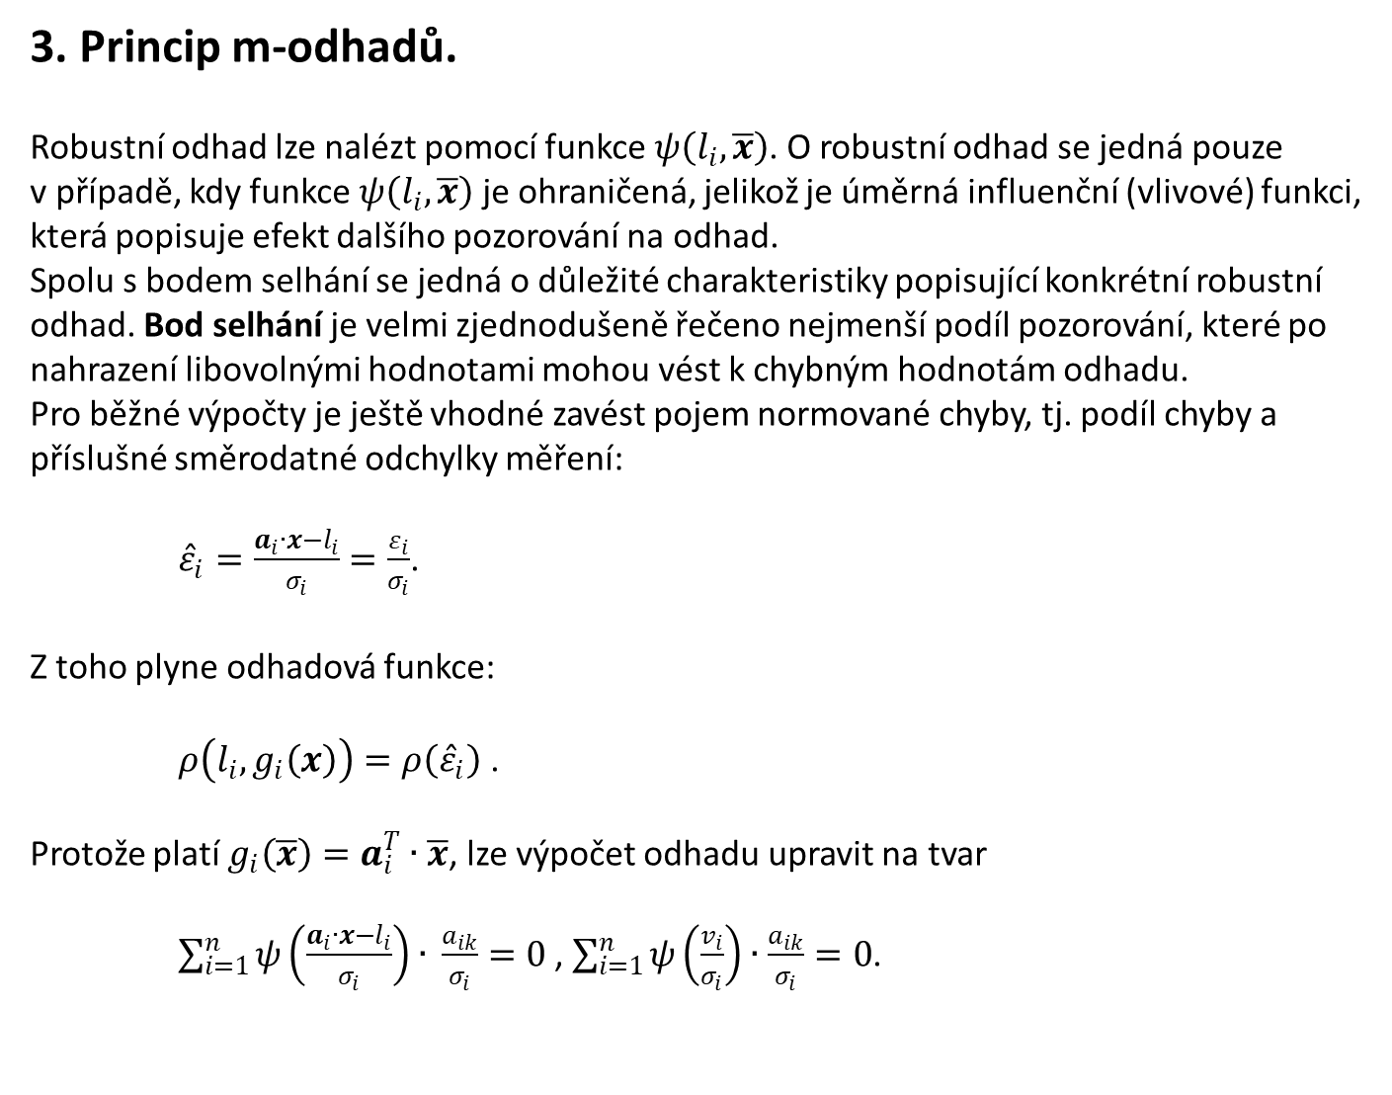
Teorie chyb a vyrovnávací počet 2
3. Princip m-odhadů.
Robustní odhad lze nalézt pomocí funkce $ψ\left(l_{i},\overline{x}\right)$. O robustní odhad se jedná pouze v případě, kdy funkce $ψ\left(l_{i},\overline{x}\right)$ je ohraničená, jelikož je úměrná influenční (vlivové) funkci, která popisuje efekt dalšího pozorování na odhad.
Spolu s bodem selhání se jedná o důležité charakteristiky popisující konkrétní robustní odhad. Bod selhání je velmi zjednodušeně řečeno nejmenší podíl pozorování, které po nahrazení libovolnými hodnotami mohou vést k chybným hodnotám odhadu.
Pro běžné výpočty je ještě vhodné zavést pojem normované chyby, tj. podíl chyby a příslušné směrodatné odchylky měření:
${\hat{ε}}_{i}=\frac{a_{i}∙x−l_{i}}{σ_{i}}=\frac{ε_{i}}{σ_{i}}$.
Z toho plyne odhadová funkce:
$ρ\left(l_{i},g_{i}\left(x\right)\right)=ρ\left({\hat{ε}}_{i}\right)$ .
Protože platí $g_{i}\left(\overline{x}\right)=a_{i}^{T}∙\overline{x}$, lze výpočet odhadu upravit na tvar
$\sum_{i=1}^{n}{ψ\left(\frac{a_{i}∙x−l_{i}}{σ_{i}}\right)∙ }\frac{a_{ik}}{σ_{i}}=0$, $\sum_{i=1}^{n}{ψ\left(\frac{v_{i}}{σ_{i}}\right)∙\frac{a_{ik}}{σ_{i}}}=0$.

Slide 12
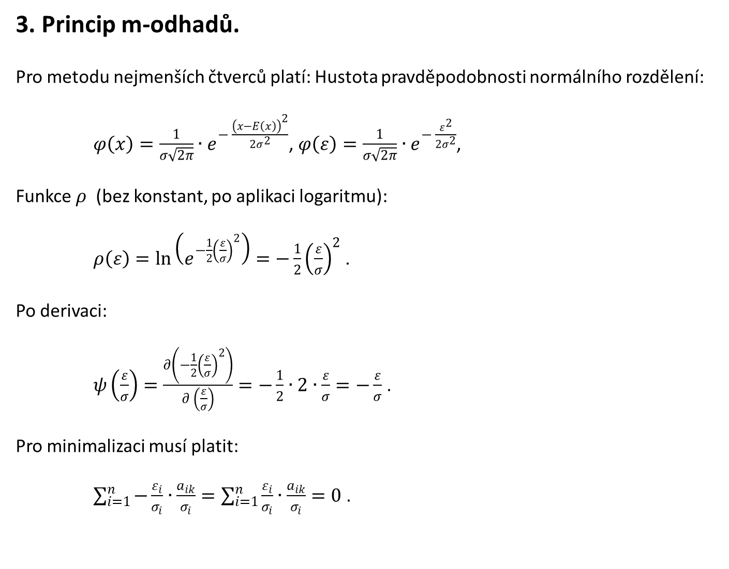
Teorie chyb a vyrovnávací počet 2
3. Princip m-odhadů.
Pro metodu nejmenších čtverců platí: Hustota pravděpodobnosti normálního rozdělení:
$φ\left(x\right)=\frac{1}{σ\sqrt{2π}}∙e^{− \frac{{\left(x−E\left(x\right)\right)}^{2}}{2σ^{2}}}$, $φ\left(ε\right)=\frac{1}{σ\sqrt{2π}}∙e^{− \frac{ε^{2}}{2σ^{2}}}$,
Funkce $ρ$ (bez konstant, po aplikaci logaritmu):
$ρ\left(ε\right)=\ln\left(e^{−{\frac{1}{2}\left(\frac{ε}{σ}\right)}^{2}}\right)=−{\frac{1}{2}\left(\frac{ε}{σ}\right)}^{2}$ .
Po derivaci:
$ψ\left(\frac{ε}{σ}\right)=\frac{∂\left(−{\frac{1}{2}\left(\frac{ε}{σ}\right)}^{2}\right)}{∂ \left(\frac{ε}{σ}\right)}=−\frac{1}{2}∙2∙\frac{ε}{σ}=−\frac{ε}{σ}$ .
Pro minimalizaci musí platit:
$\sum_{i=1}^{n}{−\frac{ε_{i}}{σ_{i}}∙\frac{a_{ik}}{σ_{i}}}=\sum_{i=1}^{n}{\frac{ε_{i}}{σ_{i}}∙\frac{a_{ik}}{σ_{i}}}=0$ .

Slide 13
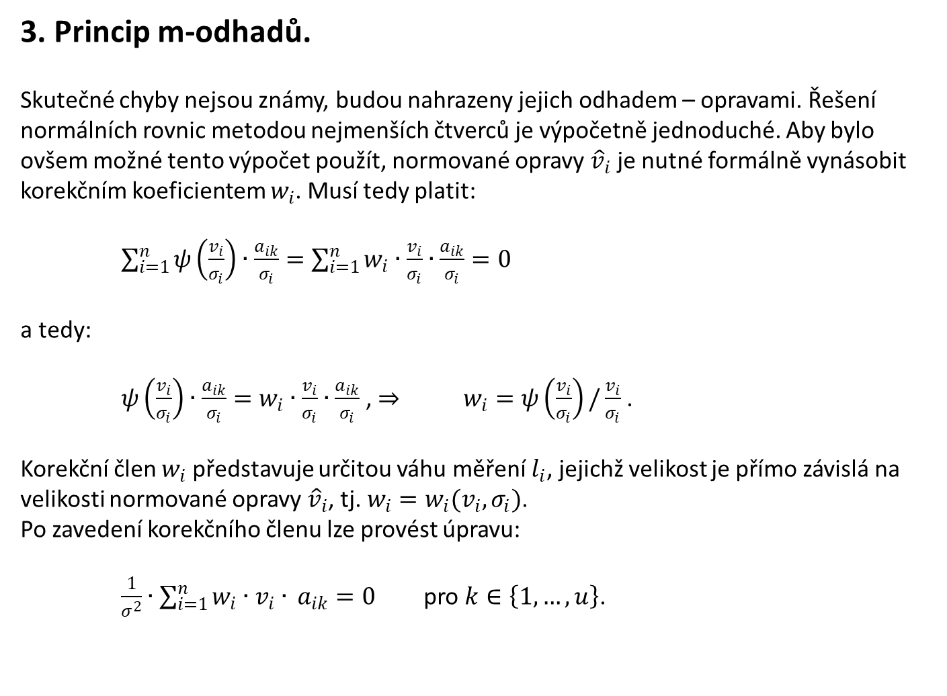
Teorie chyb a vyrovnávací počet 2
3. Princip m-odhadů.
Skutečné chyby nejsou známy, budou nahrazeny jejich odhadem – opravami. Řešení normálních rovnic metodou nejmenších čtverců je výpočetně jednoduché. Aby bylo ovšem možné tento výpočet použít, normované opravy ${\hat{v}}_{i}$ je nutné formálně vynásobit korekčním koeficientem $w_{i}$. Musí tedy platit:
$\sum_{i=1}^{n}{ψ\left(\frac{v_{i}}{σ_{i}}\right)∙\frac{a_{ik}}{σ_{i}}}=\sum_{i=1}^{n}{w_{i}∙\frac{v_{i}}{σ_{i}}∙\frac{a_{ik}}{σ_{i}}}=0$
a tedy:
$ψ\left(\frac{v_{i}}{σ_{i}}\right)∙\frac{a_{ik}}{σ_{i}}=w_{i}∙\frac{v_{i}}{σ_{i}}∙\frac{a_{ik}}{σ_{i}}$ , ⇒ $w_{i}=ψ\left(\frac{v_{i}}{σ_{i}}\right)/\frac{v_{i}}{σ_{i}}$ .
Korekční člen $w_{i}$ představuje určitou váhu měření $l_{i}$, jejichž velikost je přímo závislá na velikosti normované opravy ${\hat{v}}_{i}$, tj. $w_{i}=w_{i}(v_{i},σ_{i})$.
Po zavedení korekčního členu lze provést úpravu:
$\frac{1}{σ^{2}}∙\sum_{i=1}^{n}{{w_{i}∙v}_{i}∙ }a_{ik}=0$ pro $k∈\left\{1,…,u\right\}$.

Slide 14
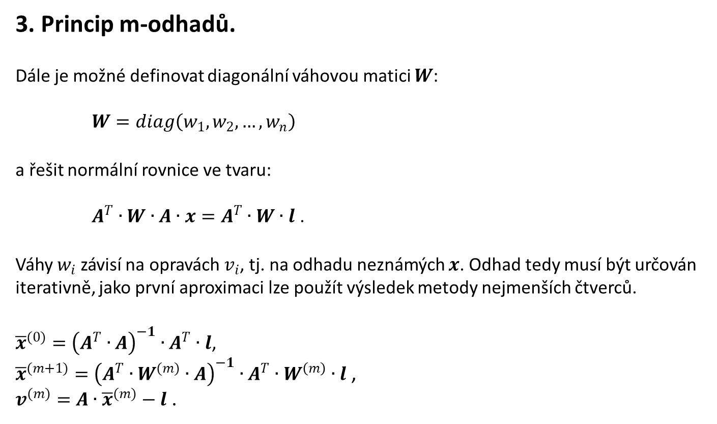
Teorie chyb a vyrovnávací počet 2
3. Princip m-odhadů.
Dále je možné definovat diagonální váhovou matici $W$:
$W=diag\left(w_{1},w_{2},…, w_{n}\right)$
a řešit normální rovnice ve tvaru:
$A^{T}∙W∙A∙x=A^{T}∙W∙l$ .
Váhy $w_{i}$ závisí na opravách $v_{i}$, tj. na odhadu neznámých $x$. Odhad tedy musí být určován iterativně, jako první aproximaci lze použít výsledek metody nejmenších čtverců.
${\overline{x}}^{(0)}={\left(A^{T}∙A\right)}^{−1}∙A^{T}∙l$,
${\overline{x}}^{(m+1)}={\left(A^{T}∙W^{(m)}∙A\right)}^{−1}∙A^{T}∙W^{\left(m\right)}∙l$ ,
$v^{(m)}=A∙{\overline{x}}^{(m)}−l$ .

Slide 15
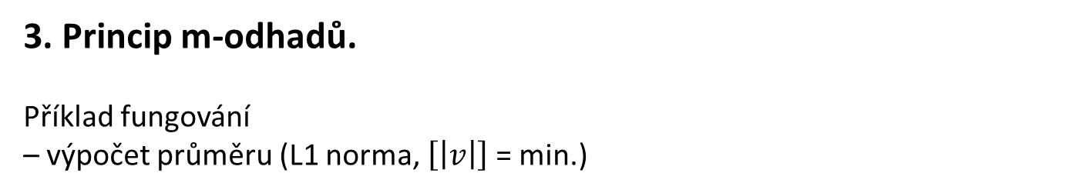
Teorie chyb a vyrovnávací počet 2
3. Princip m-odhadů.
Příklad fungování
– výpočet průměru (L1 norma, $\left[\left|v\right|\right]$ = min.)
Př.: 0 odlehlých 1 odlehlé měření 2 odlehlá měření
x/m | MNČ v/mm
1,236 | 1
1,239 | -2
1,240 | -3
1,237 | 0
1,234 | 3
1,238 | -1
1,235 | 2
φ | 1,237
x/m | MNČ v/mm | RM v/mm | MNČ (6) v/mm
1,236 | 5 | 2 | 1
1,239 | 2 | -1 | -2
1,240 | 1 | -2 | -3
1,237 | 4 | 1 | 0
1,234 | 7 | 4 | 3
1,238 | 3 | 0 | -1
1,265 | -24 | -27 | -28
φ | 1,241 | 1,238 | 1,237
x/m | MNČ v/mm | RM v/mm | MNČ(5) v/mm
1,236 | 10 | 3 | 1
1,239 | 7 | 0 | -2
1,240 | 6 | -1 | -3
1,237 | 9 | 2 | 0
1,234 | 12 | 5 | 3
1,268 | -22 | -29 | -31
1,265 | -19 | -26 | -28
φ | 1,246 | 1,239 | 1,237

Slide 16
Teorie chyb a vyrovnávací počet 2
3. Princip m-odhadů.
Příklad fungování
– výpočet průměru (L1 norma, $\left[\left|v\right|\right]$ = min.)
2 odlehlá měření 3 odlehlá měření 3 odlehlá měření (V)
x/m | MNČ v/mm | RM v/mm | MNČ(5) v/mm
1,236 | 10 | 3 | 1
1,239 | 7 | 0 | -2
1,240 | 6 | -1 | -3
1,237 | 9 | 2 | 0
1,234 | 12 | 5 | 3
1,268 | -22 | -29 | -31
1,265 | -19 | -26 | -28
φ | 1,246 | 1,239 | 1,237
x/m | MNČ v/mm | RM v/mm | MNČ(4) v/mm
1,236 | 14 | 4 | 2
1,239 | 11 | 1 | -1
1,240 | 10 | 0 | -2
1,237 | 13 | 3 | 1
1,264 | -14 | -24 | -26
1,268 | -18 | -28 | -30
1,265 | -15 | -25 | -27
φ | 1,250 | 1,240 | 1,238
x/m | MNČ v/mm | RM v/mm | MNČ(4) v/mm
1,236 | 57 | 4 | 2
1,239 | 54 | 1 | -1
1,240 | 53 | 0 | -2
1,237 | 56 | 3 | 1
1,264 | 29 | -24 | -26
1,268 | 25 | -28 | -30
1,565 | -272 | -325 | -327
φ | 1,293 | 1,240 | 1,238

Slide 17
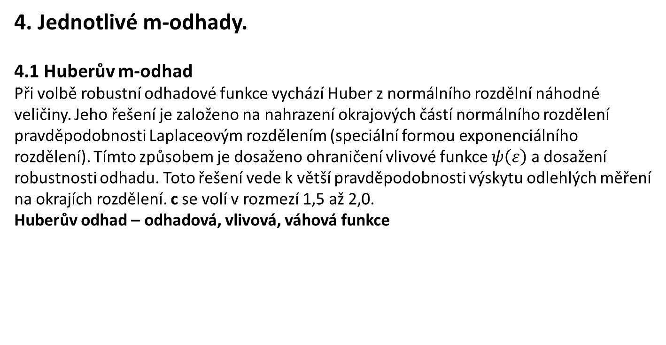
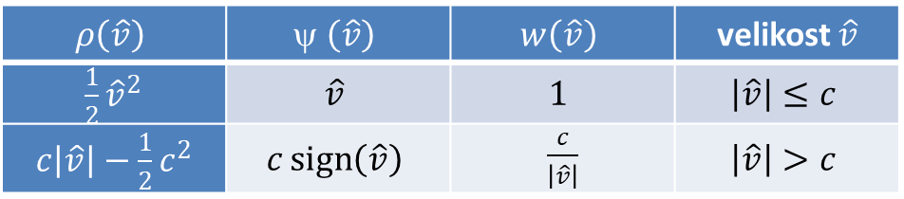
Teorie chyb a vyrovnávací počet 2
4. Jednotlivé m-odhady.
4.1 Huberův m-odhad
Při volbě robustní odhadové funkce vychází Huber z normálního rozdělní náhodné veličiny. Jeho řešení je založeno na nahrazení okrajových částí normálního rozdělení pravděpodobnosti Laplaceovým rozdělením (speciální formou exponenciálního rozdělení). Tímto způsobem je dosaženo ohraničení vlivové funkce $ψ\left(ε\right)$ a dosažení robustnosti odhadu. Toto řešení vede k větší pravděpodobnosti výskytu odlehlých měření na okrajích rozdělení. c se volí v rozmezí 1,5 až 2,0.
Huberův odhad – odhadová, vlivová, váhová funkce
$$ρ\left(\hat{v}\right)$$ | $$ \left(\hat{v}\right)$$ | $$w\left(\hat{v}\right)$$ | velikost $\hat{v}$
$\frac{1}{2}{\hat{v}}^{2}$ | $$\hat{v}$$ | $$1$$ | $$\left|\hat{v}\right|≤c$$
$c\left|\hat{v}\right|−\frac{1}{2}c^{2}$ | $$c\operatorname{sign}\left(\hat{v}\right)$$ | $\frac{c}{\left|\hat{v}\right|}$ | $$\left|\hat{v}\right|>c$$

Slide 18
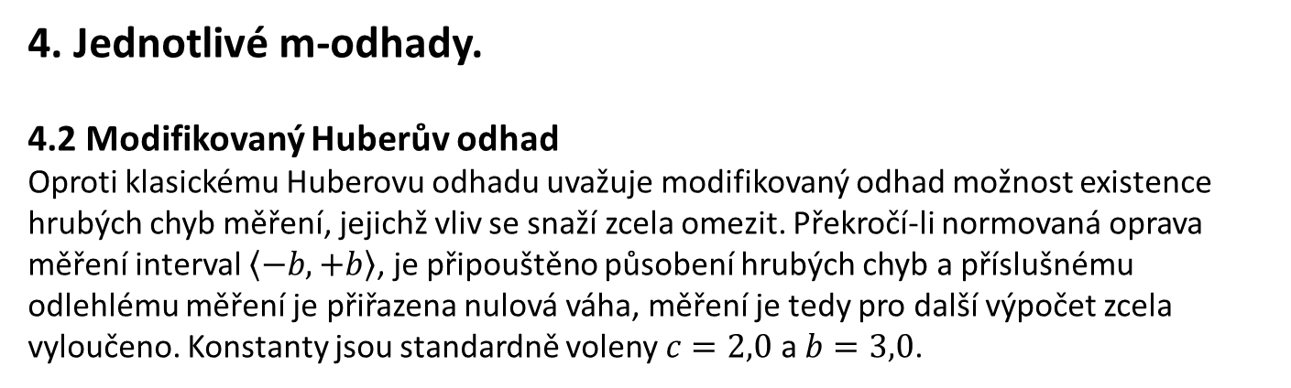
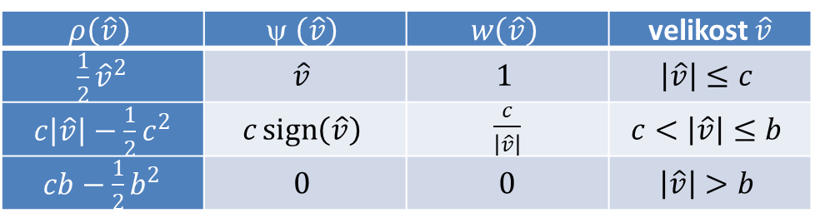
Teorie chyb a vyrovnávací počet 2
4. Jednotlivé m-odhady.
4.2 Modifikovaný Huberův odhad
Oproti klasickému Huberovu odhadu uvažuje modifikovaný odhad možnost existence hrubých chyb měření, jejichž vliv se snaží zcela omezit. Překročí-li normovaná oprava měření interval $〈−b,+b〉$, je připouštěno působení hrubých chyb a příslušnému odlehlému měření je přiřazena nulová váha, měření je tedy pro další výpočet zcela vyloučeno. Konstanty jsou standardně voleny $c=2,0$ a $b=3,0$.
$$ρ\left(\hat{v}\right)$$ | $$ \left(\hat{v}\right)$$ | $$w\left(\hat{v}\right)$$ | velikost $\hat{v}$
$\frac{1}{2}{\hat{v}}^{2}$ | $$\hat{v}$$ | $$1$$ | $$\left|\hat{v}\right|≤c$$
$c\left|\hat{v}\right|−\frac{1}{2}c^{2}$ | $$c\operatorname{sign}\left(\hat{v}\right)$$ | $\frac{c}{\left|\hat{v}\right|}$ | $$c<\left|\hat{v}\right|≤b$$
$cb−\frac{1}{2}b^{2}$ | $$0$$ | $0$ | $$\left|\hat{v}\right|>b$$

Slide 19
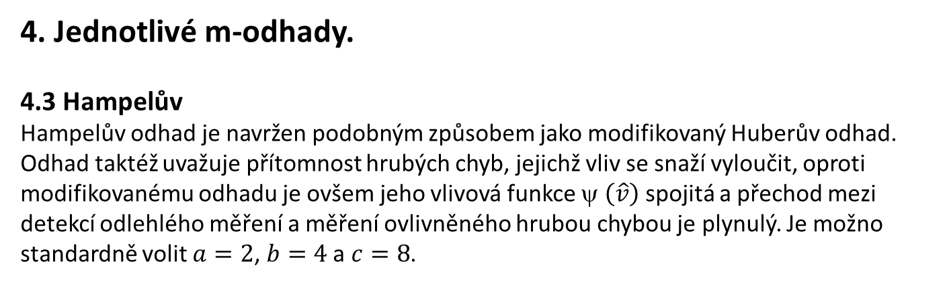
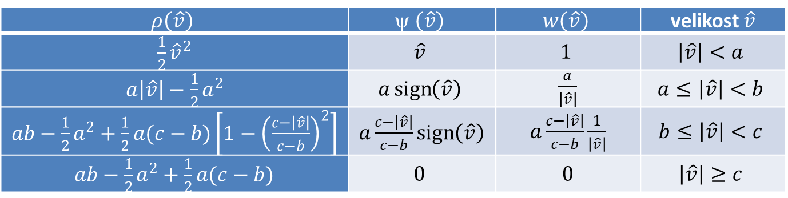
Teorie chyb a vyrovnávací počet 2
4. Jednotlivé m-odhady.
4.3 Hampelův
Hampelův odhad je navržen podobným způsobem jako modifikovaný Huberův odhad. Odhad taktéž uvažuje přítomnost hrubých chyb, jejichž vliv se snaží vyloučit, oproti modifikovanému odhadu je ovšem jeho vlivová funkce $ \left(\hat{v}\right)$ spojitá a přechod mezi detekcí odlehlého měření a měření ovlivněného hrubou chybou je plynulý. Je možno standardně volit $a=2$, $b=4$ a $c=8$.
$$ρ\left(\hat{v}\right)$$ | $$ \left(\hat{v}\right)$$ | $$w\left(\hat{v}\right)$$ | velikost $\hat{v}$
$\frac{1}{2}{\hat{v}}^{2}$ | $$\hat{v}$$ | $$1$$ | $$\left|\hat{v}\right|<a$$
$a\left|\hat{v}\right|−\frac{1}{2}a^{2}$ | $$a\operatorname{sign}\left(\hat{v}\right)$$ | $\frac{a}{\left|\hat{v}\right|}$ | $$a≤\left|\hat{v}\right|<b$$
$ab−\frac{1}{2}a^{2}+\frac{1}{2}a(c−b)\left[1−{\left(\frac{c−\left|\hat{v}\right|}{c−b}\right)}^{2}\right]$ | $a\frac{c−\left|\hat{v}\right|}{c−b}\operatorname{sign}\left(\hat{v}\right)$ | $a\frac{c−\left|\hat{v}\right|}{c−b}\frac{1}{\left|\hat{v}\right|}$ | $$b≤\left|\hat{v}\right|<c$$
$ab−\frac{1}{2}a^{2}+\frac{1}{2}a(c−b)$ | $$0$$ | $0$ | $$\left|\hat{v}\right|≥c$$

Slide 20
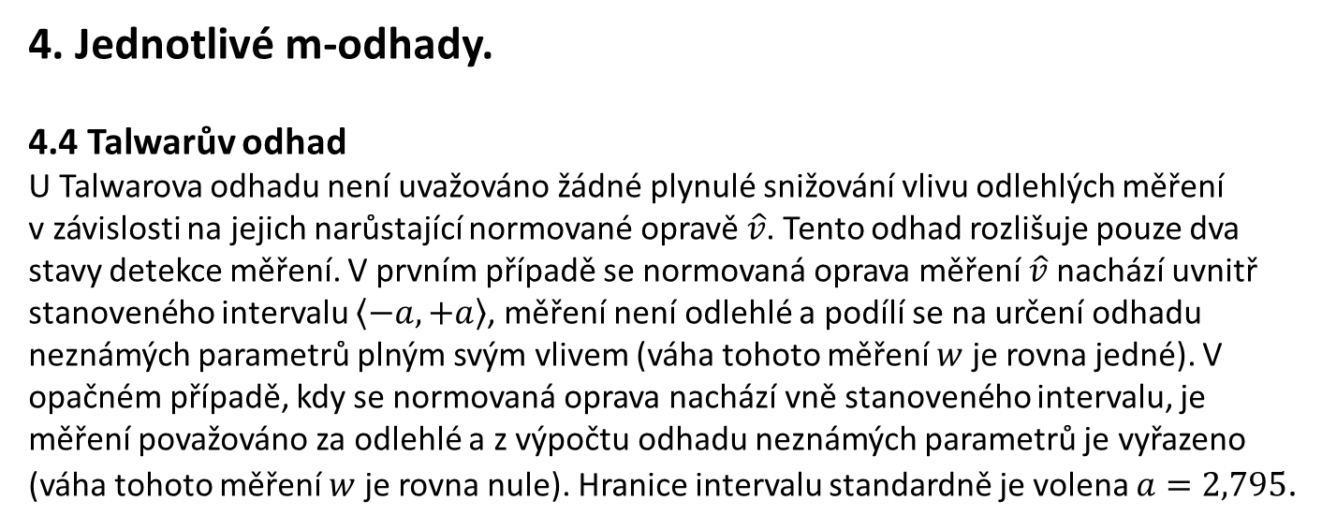
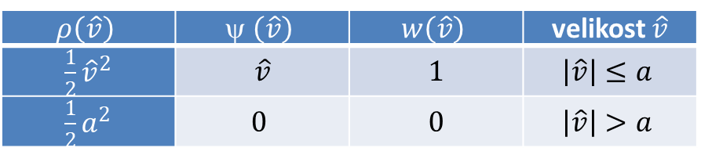
Teorie chyb a vyrovnávací počet 2
4. Jednotlivé m-odhady.
4.4 Talwarův odhad
U Talwarova odhadu není uvažováno žádné plynulé snižování vlivu odlehlých měření v závislosti na jejich narůstající normované opravě $\hat{v}$. Tento odhad rozlišuje pouze dva stavy detekce měření. V prvním případě se normovaná oprava měření $\hat{v}$ nachází uvnitř stanoveného intervalu $〈−a,+a〉$, měření není odlehlé a podílí se na určení odhadu neznámých parametrů plným svým vlivem (váha tohoto měření $w$ je rovna jedné). V opačném případě, kdy se normovaná oprava nachází vně stanoveného intervalu, je měření považováno za odlehlé a z výpočtu odhadu neznámých parametrů je vyřazeno (váha tohoto měření $w$ je rovna nule). Hranice intervalu standardně je volena $a=2,795$.
$$ρ\left(\hat{v}\right)$$ | $$ \left(\hat{v}\right)$$ | $$w\left(\hat{v}\right)$$ | velikost $\hat{v}$
$\frac{1}{2}{\hat{v}}^{2}$ | $\hat{v}$ | $1$ | $$\left|\hat{v}\right|≤a$$
$\frac{1}{2}a^{2}$ | $$0$$ | $0$ | $$\left|\hat{v}\right|>a$$

Slide 21
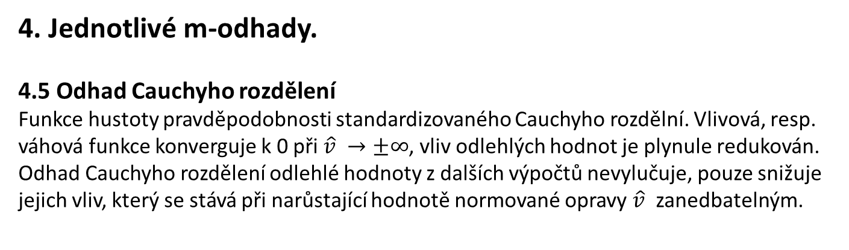
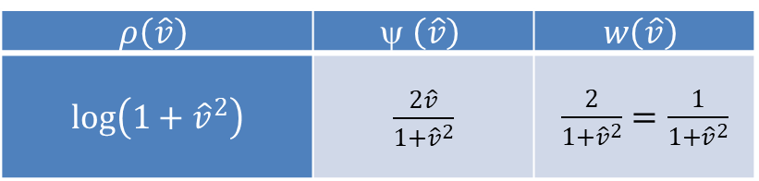
Teorie chyb a vyrovnávací počet 2
4. Jednotlivé m-odhady.
4.5 Odhad Cauchyho rozdělení
Funkce hustoty pravděpodobnosti standardizovaného Cauchyho rozdělní. Vlivová, resp. váhová funkce konverguje k 0 při $\hat{v} →±∞$, vliv odlehlých hodnot je plynule redukován. Odhad Cauchyho rozdělení odlehlé hodnoty z dalších výpočtů nevylučuje, pouze snižuje jejich vliv, který se stává při narůstající hodnotě normované opravy $\hat{v}$ zanedbatelným.
$$ρ\left(\hat{v}\right)$$ | $$ \left(\hat{v}\right)$$ | $$w\left(\hat{v}\right)$$
$log\left(1+{\hat{v}}^{2}\right)$ | $\frac{2\hat{v}}{1+{\hat{v}}^{2}}$ | $\frac{2}{1+{\hat{v}}^{2}}=\frac{1}{1+{\hat{v}}^{2}}$

Slide 22
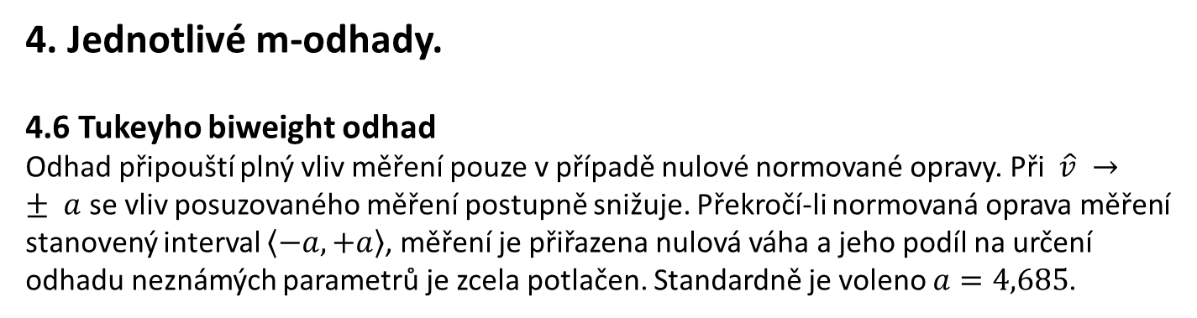
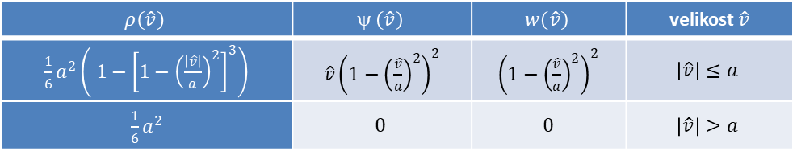
Teorie chyb a vyrovnávací počet 2
4. Jednotlivé m-odhady.
4.6 Tukeyho biweight odhad
Odhad připouští plný vliv měření pouze v případě nulové normované opravy. Při $\hat{v} →± a$ se vliv posuzovaného měření postupně snižuje. Překročí-li normovaná oprava měření stanovený interval $〈−a,+a〉$, měření je přiřazena nulová váha a jeho podíl na určení odhadu neznámých parametrů je zcela potlačen. Standardně je voleno $a=4,685$.
$$ρ\left(\hat{v}\right)$$ | $$ \left(\hat{v}\right)$$ | $$w\left(\hat{v}\right)$$ | velikost $\hat{v}$
$\frac{1}{6}a^{2}\left( 1−{\left[1−{\left(\frac{\left|\hat{v}\right|}{a}\right)}^{2}\right]}^{3}\right)$ | $\hat{v}{\left(1−{\left(\frac{\hat{v}}{a}\right)}^{2}\right)}^{2}$ | ${\left(1−{\left(\frac{\hat{v}}{a}\right)}^{2}\right)}^{2}$ | $$\left|\hat{v}\right|≤a$$
$\frac{1}{6}a^{2}$ | $$0$$ | $0$ | $$\left|\hat{v}\right|>a$$

Slide 23
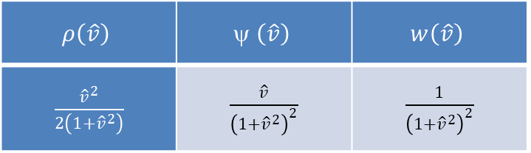
Teorie chyb a vyrovnávací počet 2
4. Jednotlivé m-odhady.
4.7 German – McClureův odhad
German – McClureův odhad je svým předpisem dosti podobný výše uváděnému odhadu Cauchyho rozdělení. Oproti odhadu Cauchyho rozdělení je pokles vlivu měření při narůstající normované opravě mnohem výraznější (pokles je oproti odhadu Cauchyho rozdělení umocněn).
$$ρ\left(\hat{v}\right)$$ | $$ \left(\hat{v}\right)$$ | $$w\left(\hat{v}\right)$$
$\frac{{\hat{v}}^{2}}{2\left(1+{\hat{v}}^{2}\right)}$ | $\frac{\hat{v}}{{\left(1+{\hat{v}}^{2}\right)}^{2}}$ | $\frac{1}{{\left(1+{\hat{v}}^{2}\right)}^{2}}$

Slide 24
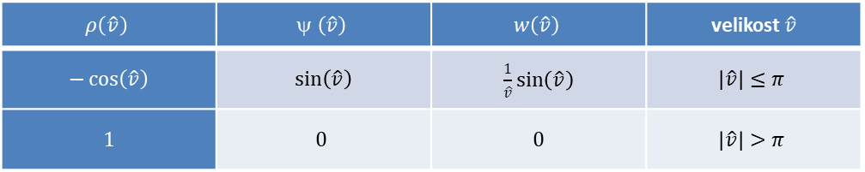
Teorie chyb a vyrovnávací počet 2
4. Jednotlivé m-odhady.
4.8 Andrewsův odhad
Jak je patrno z uvedených vztahů a přiložených obrázků, je průběh vlivové funkce Andrewsova odhadu navržen ve tvaru sinusoidy v intervalu 〈-π,+π〉, mimo tento interval je vlivová funkce nulová.
$$ρ\left(\hat{v}\right)$$ | $$ \left(\hat{v}\right)$$ | $$w\left(\hat{v}\right)$$ | velikost $\hat{v}$
$−\cos\left(\hat{v}\right)$ | $\sin\left(\hat{v}\right)$ | $\frac{1}{\hat{v}}\sin\left(\hat{v}\right)$ | $$\left|\hat{v}\right|≤π$$
$1$ | $$0$$ | $0$ | $$\left|\hat{v}\right|>π$$

Slide 25
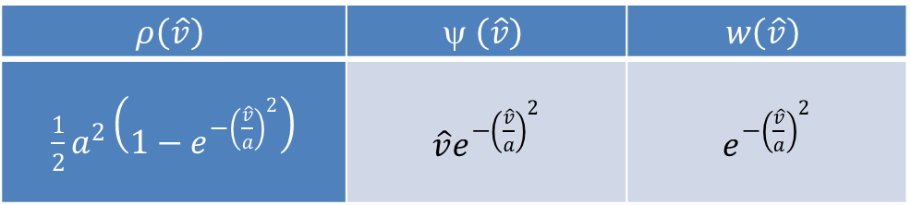
Teorie chyb a vyrovnávací počet 2
4. Jednotlivé m-odhady.
4.9 Welschův odhad
Stejně jako v případě odhadu Cauchyho rozdělení či German – McClureova odhadu není váhová funkce ohraničena žádným intervalem, při jehož překročení je příslušnému měření přiřazena nulová váha. Při iteračním zpracování dat (vyrovnání geodetických měření) se odlehlá měření z výpočtu nevylučují, pouze je jejich vliv potlačen. konstanta Welschova odhadu standardně nastavována na a= 2,985.
$$ρ\left(\hat{v}\right)$$ | $$ \left(\hat{v}\right)$$ | $$w\left(\hat{v}\right)$$
$\frac{1}{2}a^{2}\left(1−e^{−{\left(\frac{\hat{v}}{a}\right)}^{2}}\right)$ | $\hat{v}e^{−{\left(\frac{\hat{v}}{a}\right)}^{2}}$ | $e^{−{\left(\frac{\hat{v}}{a}\right)}^{2}}$

Slide 26
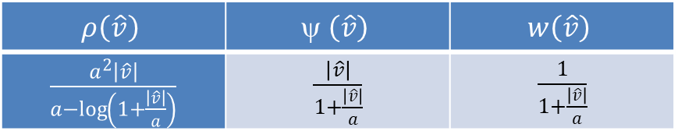
Teorie chyb a vyrovnávací počet 2
4. Jednotlivé m-odhady.
4.10 Fair odhad
Odhad připouští plný vliv měření pouze v případě nulové normované opravy. S rostoucí absolutní hodnotou normované opravy váha odlehlého měření hyperbolicky klesá. Konstanta Fair odhadu standardně volena a=1,4.
$$ρ\left(\hat{v}\right)$$ | $$ \left(\hat{v}\right)$$ | $$w\left(\hat{v}\right)$$
$\frac{a^{2}\left|\hat{v}\right|}{a−\log\left(1+\frac{\left|\hat{v}\right|}{a}\right)}$ | $\frac{\left|\hat{v}\right|}{1+\frac{\left|\hat{v}\right|}{a}}$ | $\frac{1}{1+\frac{\left|\hat{v}\right|}{a}}$

Slide 27
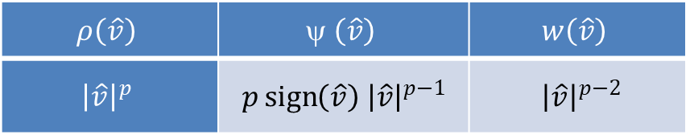
Teorie chyb a vyrovnávací počet 2
4. Jednotlivé m-odhady.
4.11 L_{p} – norma
Aby byl odhad pomocí Lp – norma robustní, musí být splněna podmínka 1≤p<2. Dále uvedené grafické průběhy funkcí Lp – normy byly konstruovány pro p=1,5.
$$ρ\left(\hat{v}\right)$$ | $$ \left(\hat{v}\right)$$ | $$w\left(\hat{v}\right)$$
$${\left|\hat{v}\right|}^{p}$$ | $p\operatorname{sign}\left(\hat{v}\right){ \left|\hat{v}\right|}^{p−1}$ | ${ \left|\hat{v}\right|}^{p−2}$

Slide 28
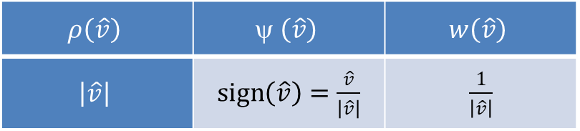
Teorie chyb a vyrovnávací počet 2
4. Jednotlivé m-odhady.
4.12 L₁ – norma
Aby byl odhad pomocí Lp – norma robustní, musí být splněna podmínka 1≤p<2. Dále uvedené grafické průběhy funkcí Lp – normy byly konstruovány pro p=1,5.
$$ρ\left(\hat{v}\right)$$ | $$ \left(\hat{v}\right)$$ | $$w\left(\hat{v}\right)$$
$$\left|\hat{v}\right|$$ | $\operatorname{sign}\left(\hat{v}\right)=\frac{\hat{v}}{\left|\hat{v}\right|}$ | $\frac{1}{\left|\hat{v}\right|}$

Slide 29
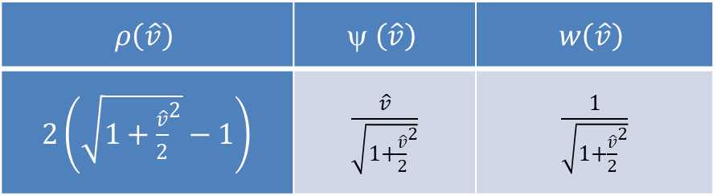
Teorie chyb a vyrovnávací počet 2
4. Jednotlivé m-odhady.
4.13 Hybridní L1/L2 – norma
$$ρ\left(\hat{v}\right)$$ | $$ \left(\hat{v}\right)$$ | $$w\left(\hat{v}\right)$$
$2\left(\sqrt{1+{\frac{\hat{v}}{2}}^{2}}−1\right)$ | $\frac{\hat{v}}{\sqrt{1+{\frac{\hat{v}}{2}}^{2}}}$ | $\frac{1}{\sqrt{1+{\frac{\hat{v}}{2}}^{2}}}$

Slide 30
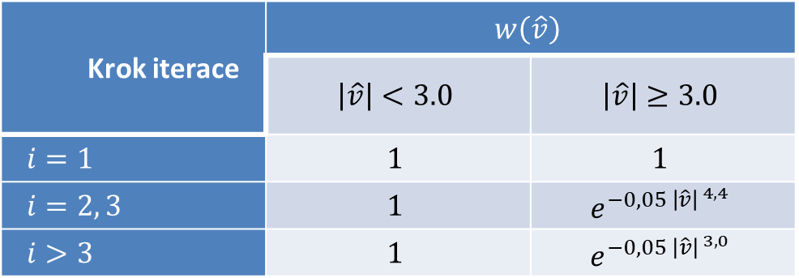
Teorie chyb a vyrovnávací počet 2
4. Jednotlivé m-odhady.
4.14 Dánská metoda
Z hlediska základních principů nelze Dánskou metodu řadit mezi odhady založené na teorii maximální věrohodnosti (tj. mezi výše uvedené M-odhady). Jedná se o empiricky vyvinutou metodu, která je přímo zaměřena na vyhodnocení (vyrovnání) geodetických či fotogrammetrických měření při působení odlehlých hodnot. Metoda se zabývá návrhem váhových předpisů a jejich užitím při iterativním řešení soustavy normálních rovnic při postupné úpravě vah měření.
Krok iterace | $$w\left(\hat{v}\right)$$
 | $$\left|\hat{v}\right|<3.0$$ | $$\left|\hat{v}\right|≥3.0$$
$i=1$ | $$1$$ | $$1$$
$i=2, 3$ | $$1$$ | $$e^{−0,05{ \left|\hat{v}\right|}^{ 4,4}}$$
$i>3$ | $$1$$ | $$e^{−0,05{ \left|\hat{v}\right|}^{ 3,0}}$$

Slide 31
Teorie chyb a vyrovnávací počet 2
5. Postup použití.
Výpočet MNČ
Změna váhového koeficientu w a opakovaný výpočet.
Identifikace odlehlých měření na základě velikosti oprav.
Výpočet MNČ s vyřazenými odlehlými meřeními (nebo upravenými vahami u měření „nutných nebo potřebných“).

Slide 32
Teorie chyb a vyrovnávací počet 2
☺ Konec ☺

